Slide 1


Slide 2
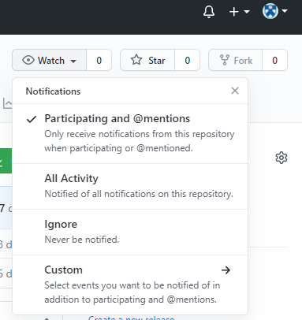


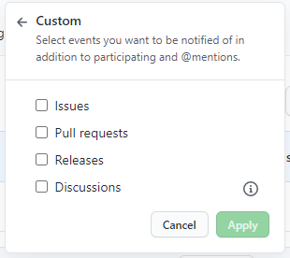


Watch, Star, Fork
Watch
원격저장소의 활동내역 통보 방식 결정
Participating and @mensions
참여하거나 나를 콕집어서
이야기할 때만 통보해 주세요
All Activity : 모든 내용 알려 주세요
Ignore : 모든 내용 알려주지 마세요
Custom : 내가 원하는 것만 알려주세요
※ 주의 : 보고 있다는 표시. 이 표시가 보여야 함.

Slide 3
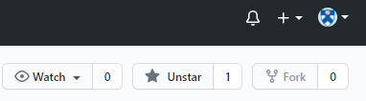
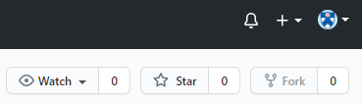
Watch, Star, Fork
Star
관심이 있는 저장소
많으면 많을수록 높은 관심의 저장소
Fork
Fork를 수행한 횟수 (남이 가져간 횟수)

Slide 4

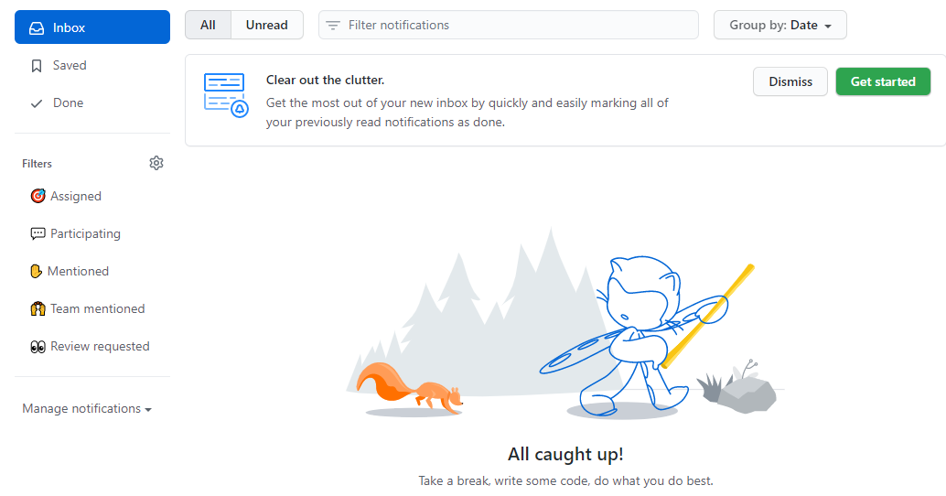
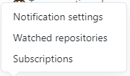
Notification
클릭
Notification
통보 내용 확인 및 setting
클릭

Slide 5
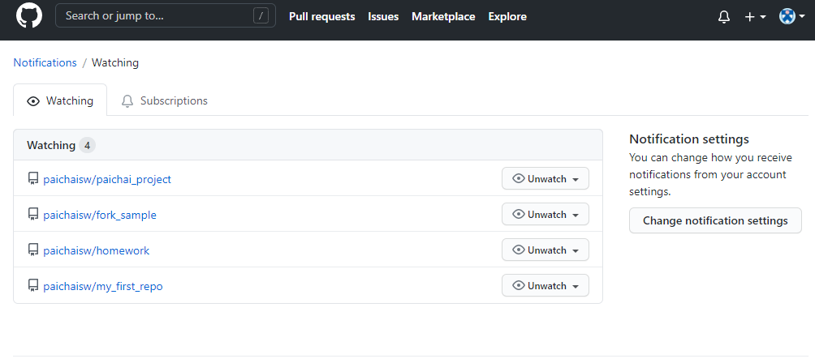
Notification
Notification
Watching하고 있는 저장소 확인
클릭
notification 설정하려면 클릭

Slide 6
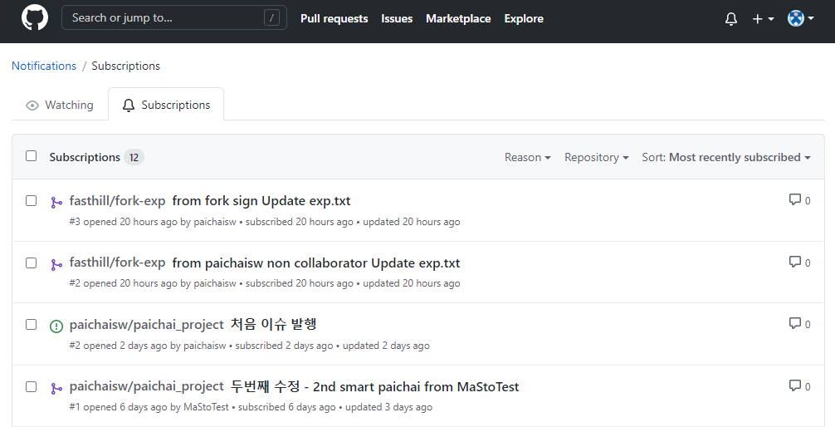
Notification
Notification
Subscription list

Slide 7
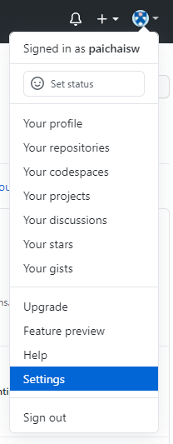
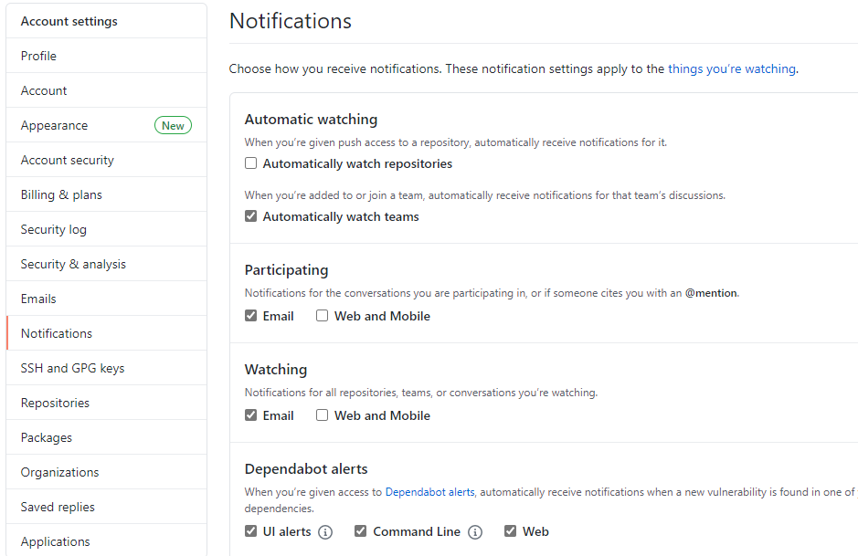
Notification
Notification 설정 화면: 연결방법은 다양하게 있음
첫 화면 여기를 선택해서
설정화면으로 올 수 있음

Slide 8
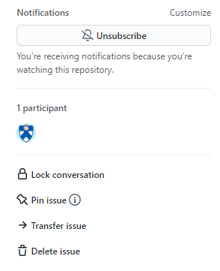
Issue Tracker
Issue Track 목적
아이디어, 과제, Bug 추적 등의 기록과 의견 교환을 목적으로 사용
Email사용 대체, 팀원 누구나 완료할 수 있음.
누구든지 관련 있는 사람들을 끌어 들일 수 있음 (@mentions)
모든 참여자가 개인 메일 혹은 github 시작 페이지로
받아 보게 됨.
Lock conversation을 하지 않으면 누구나 쓰고 읽을 수
있음. 따라서 팀원들만 하도록 할 수 있게
lock conversation 설정 필요할 수 있음.
Notes:
나중에 따로 설명 할 것임. 일단 여기서는 세상 모두에게 공개될 수 있다는 것을 알고 있어야 함.

Slide 9
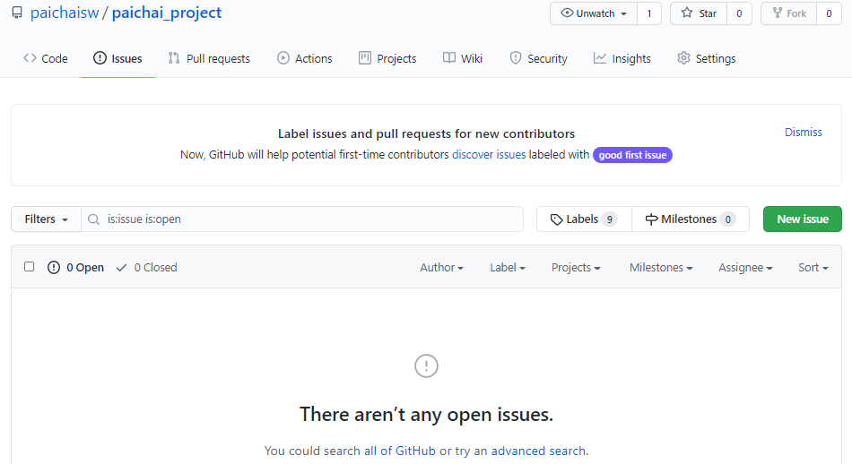
Issue Tracker (Issue 만들기)
새로운 Issue 만들기
Issue 클릭후 New Issue클릭

Slide 10
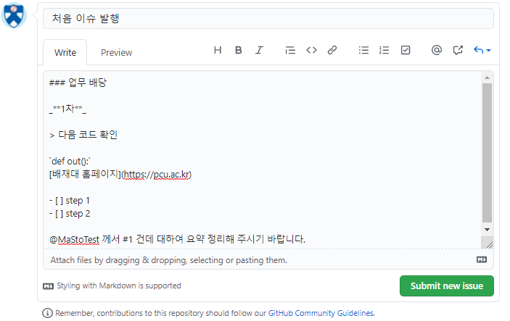
Issue Tracker (Issue 만들기)
새로운 Issue 만들기
Title을 작성해야만 submit new issue가 활성화 됨.
- 작성하고 미리보기
Markdown 사용법 설명(클릭)

Slide 11
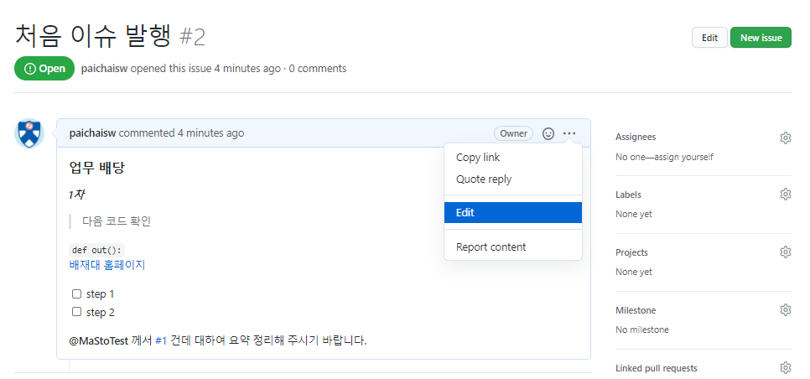
Issue Tracker (Issue 만들기)
새로운 Issue 만들기 : 최초 이슈 발행
Title 수정
고유 번호 자동 생성
클릭
본문 수정
Task list
※ 고유번호는 이슈와 pull request에 관계없이 발생하는 순서에 따라 순차적으로 자동 생성됨.

Slide 12
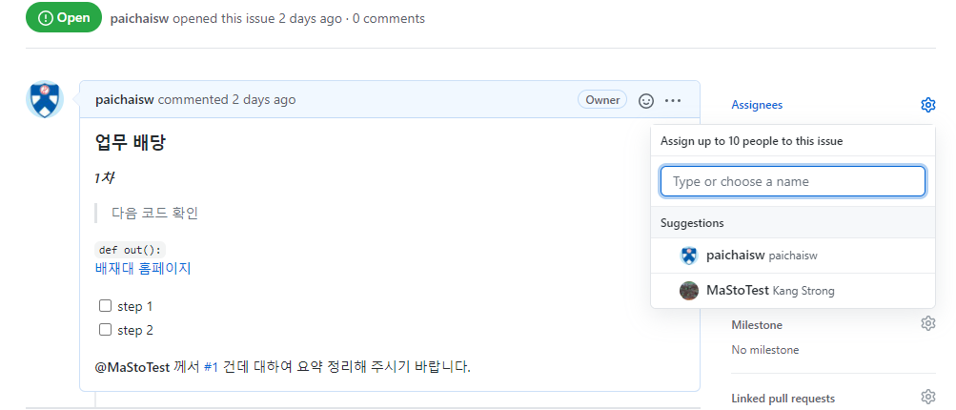
Issue Tracker (Issue 만들기)
새로운 Issue 만들기 : assignee 지정
Assignee 1명 지정, 참여자중에서 선정
이슈의 추적 관리 close 관리
클릭
클릭하고 외부화면 클릭 한번 더
Notes:
Assignee는 많은 사람이 할 수 있으나 가능하면 1명 지정. 책임감있게 할 수 있도록.

Slide 13
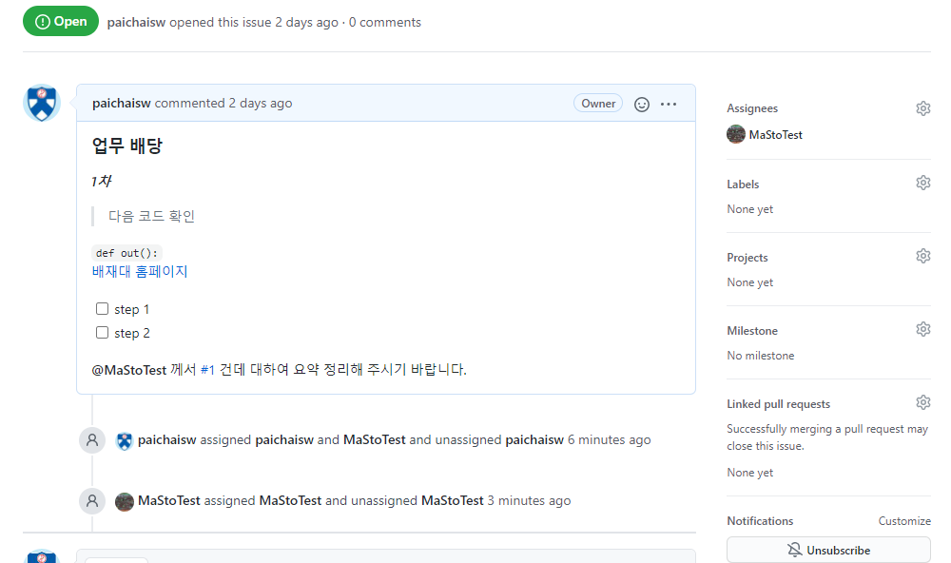
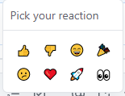
Issue Tracker (Issue 만들기)
새로운 Issue 만들기 : assignee 지정
클릭
선택
Notes:
얼굴 모양을 누르면 8가지 모양을 선택할 수 있음.

Slide 14
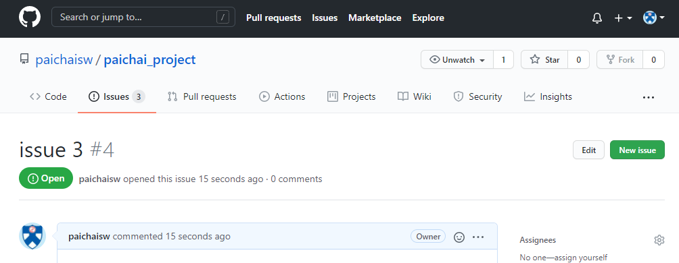
Issue Tracker (Issue 만들기)
새로운 Issue 만들기
실습을 위하여 issue 2, issue 3을 만든 후
클릭

Slide 15
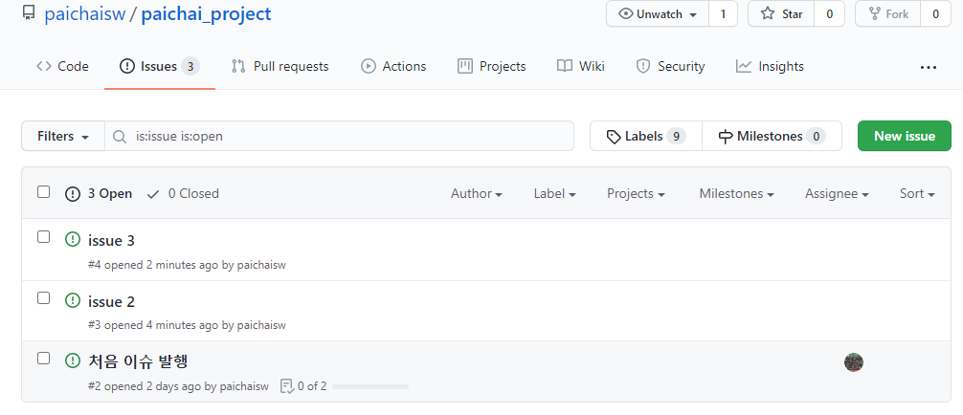
Issue Tracker (Issue 만들기)
새로운 Issue 만들기
전체 이슈리스트 보기
Sorting할 때 사용 : 각 항목 클릭 후 내용 확인
※ 이슈를 선택하고 assignee, label, milestone 등 선택할 수 있음.
Notes:
Label, milestone등 다음에 설명

Slide 16
Issue Tracker (Label 이용하기)
새로운 Issue 만들기 : label 이용하기
Label보기 :
클릭

Slide 17
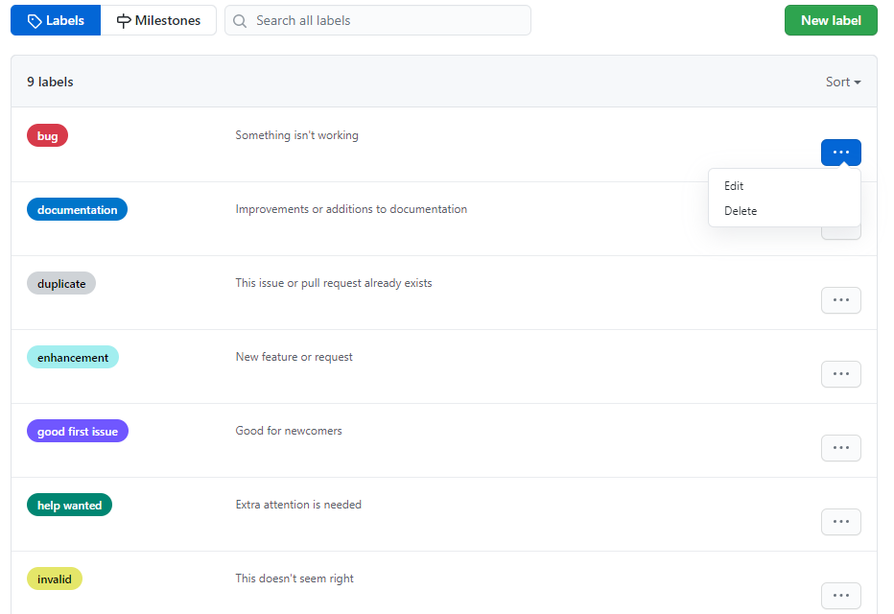
Issue Tracker (Label 이용하기)
새로운 Issue 만들기 : label 이용하기
Label보기 : 9개의 label이 기본으로 수정 만들기 할 수 있음.

Slide 18
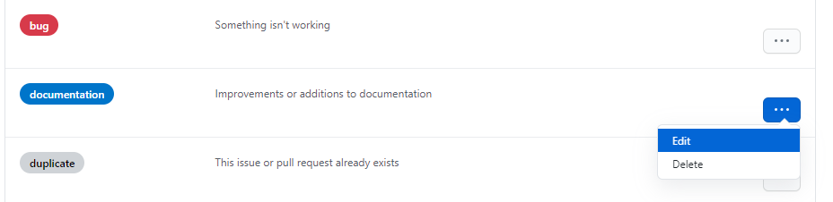
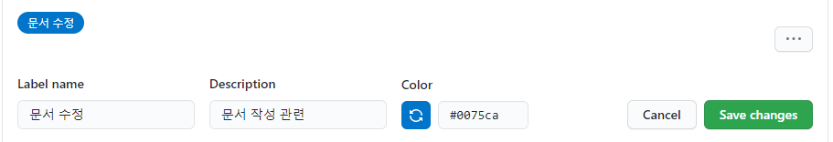
Issue Tracker (Label 이용하기)
새로운 Issue 만들기 : label 이용하기
Label 수정 : project 진행전 수정 추천
한글로 수정됨.
Notes:
중간에 수정하면 그 이전에 사용되었던 내용들도 같이 삭제, 수정될 수 있음.

Slide 19
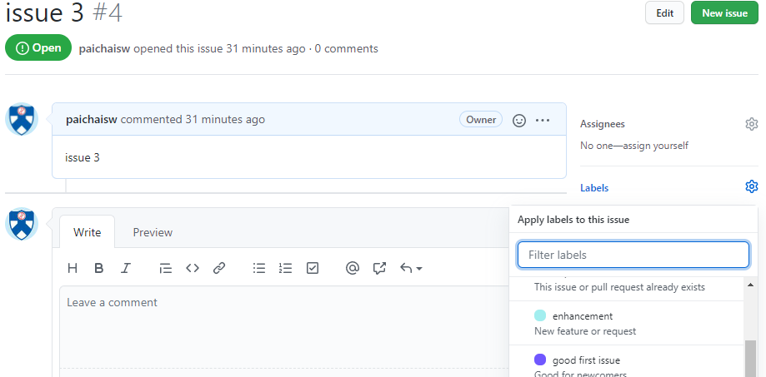

Issue Tracker (Label 이용하기)
새로운 Issue 만들기 : label 이용하기
Label 집어 넣기 : 각 이슈항목에 삽입할 수 있음.
클릭
스크롤 다운해서 문서작성 선택하고
바깥 화면 클릭.

Slide 20
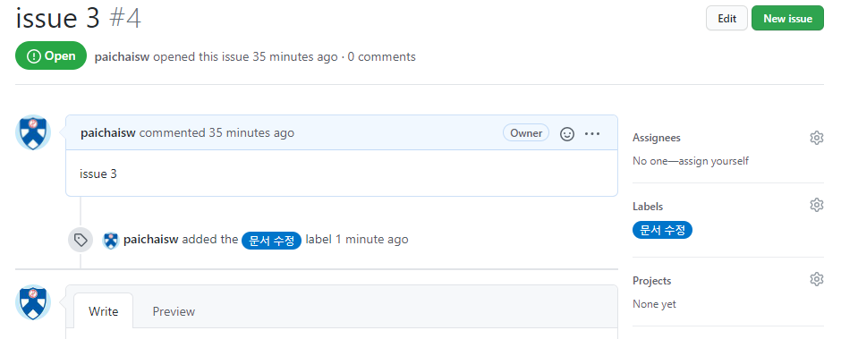
Issue Tracker (Label 이용하기)
새로운 Issue 만들기 : label 이용하기
Label 집어 넣기 : 각 이슈항목에 삽입할 수 있음.
내용 추가됨

Slide 21
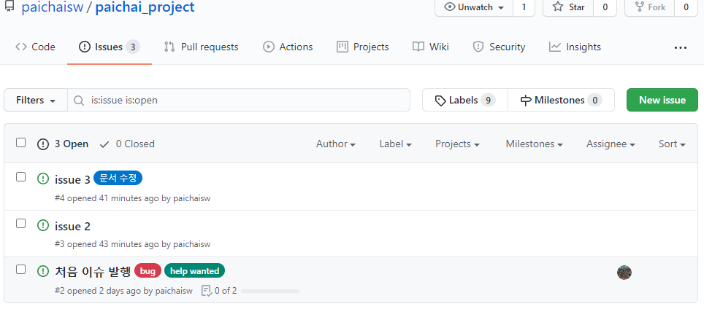
Issue Tracker (Milestone 이용하기)
새로운 Issue 만들기 : Milestone 이용하기
Milestone 만들기
클릭

Slide 22
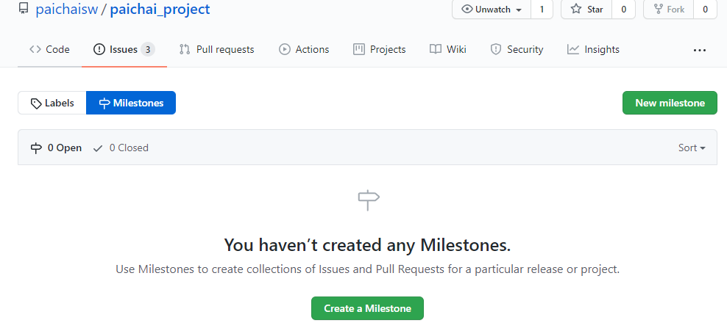
Issue Tracker (Milestone 이용하기)
새로운 Issue 만들기 : Milestone 이용하기
Milestone 만들기
클릭 혹은 아래
create a milestone 클릭
클릭

Slide 23
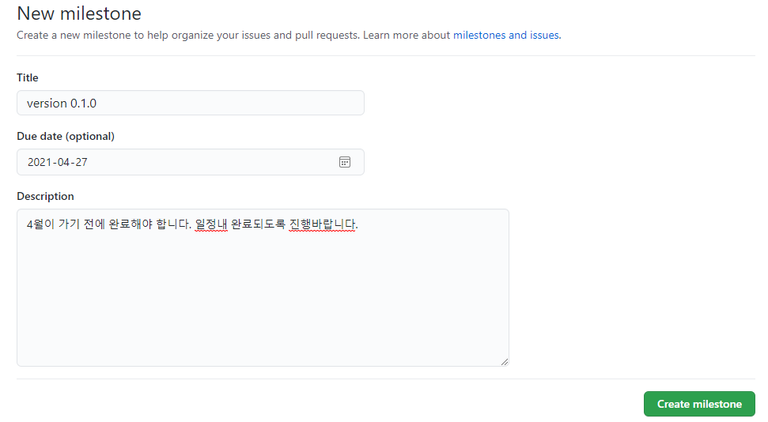
Issue Tracker (Milestone 이용하기)
새로운 Issue 만들기 : Milestone 이용하기
Milestone 만들기

Slide 24
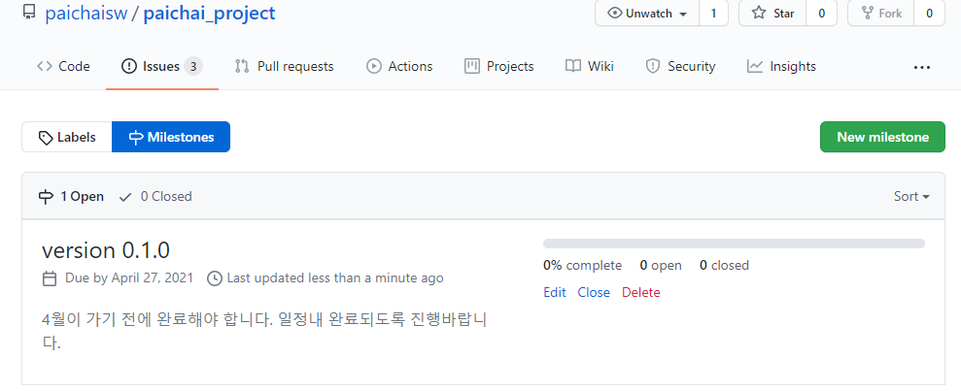
Issue Tracker (Milestone 이용하기)
새로운 Issue 만들기 : Milestone 이용하기
Milestone 만들기
Issue가 완료되면서 자동 표기

Slide 25
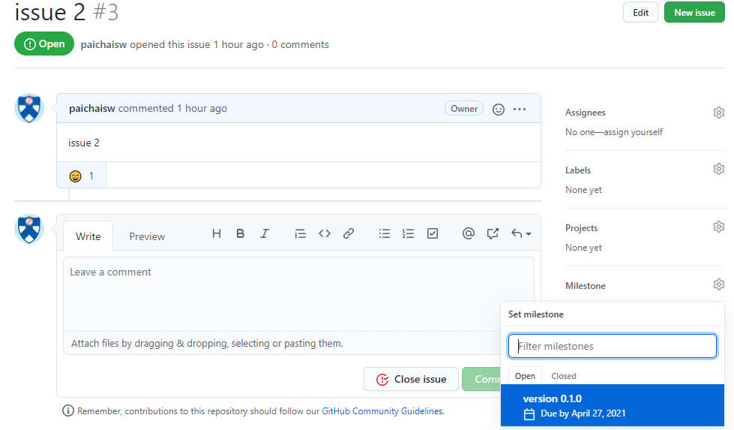
Issue Tracker (Milestone 이용하기)
새로운 Issue 만들기 : Milestone 이용하기
Milestone 삽입하기 : 이슈(issue2) 선정 후
클릭
조금 전 만든 일정 선택

Slide 26
Issue Tracker (Milestone 이용하기)
새로운 Issue 만들기 : Milestone 이용하기
Milestone 삽입하기 : 이슈(issue2) 선정 후 진행.
같은 방법으로 이슈 1, 이슈 3도 같은 milestone 으로 선택
클릭
조금 전 만든 일정 선택

Slide 27
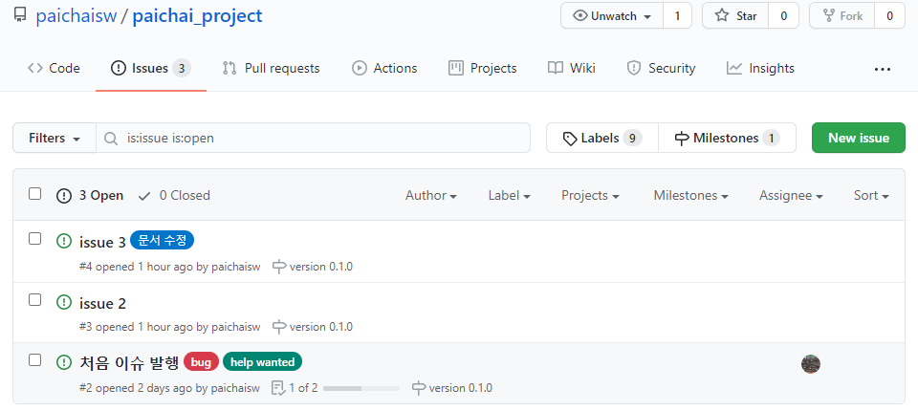
Issue Tracker (Issue 한 눈에 보기)
새로운 Issue 만들기 :
전체 issue 한 눈에 보기
Milestone 적용
Task 리스트 2개 중 1개 완료

Slide 28
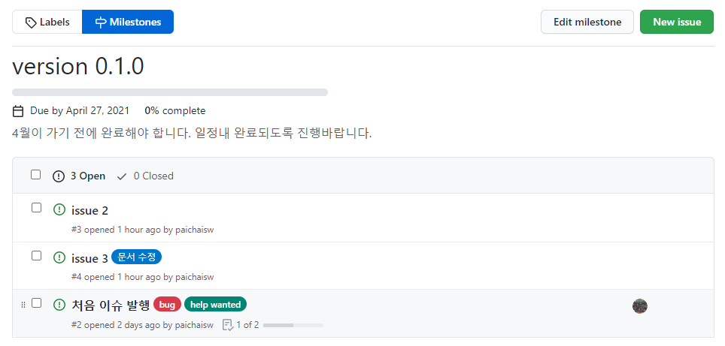
Issue Tracker (Milestone 한 눈에 보기)
Milestone 한 눈에 보기:
전체 Milestone 한 눈에 보기
이슈가 하나씩 close 될 때마다 진도 표시가 되면서 보여짐

Slide 29
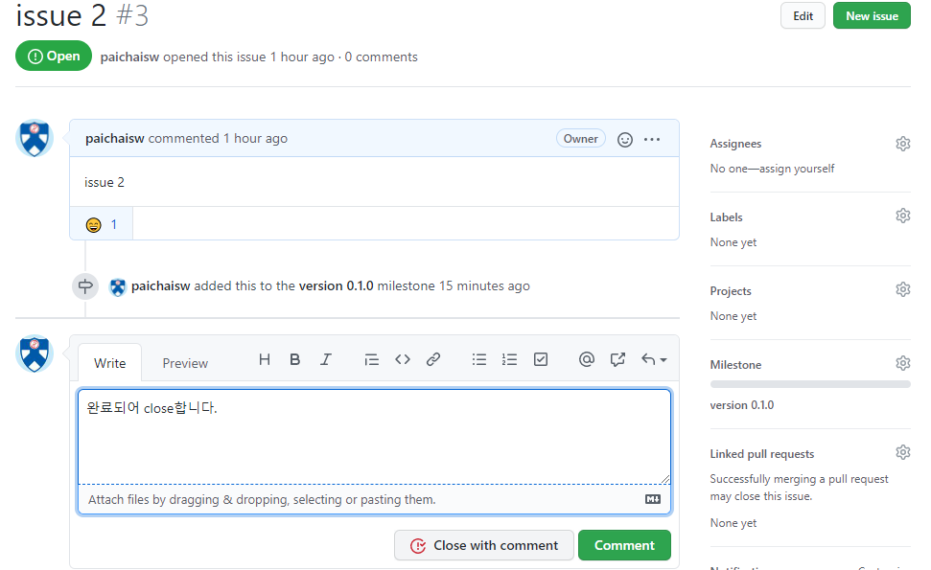
Issue Tracker (Issue close하기)
Issue close하기 :
Issue 2 close : issue 2창을 열고 comment 후 클릭
이슈가 하나씩 close 될 때마다 진도 표시가 되면서 보여짐
클릭

Slide 30
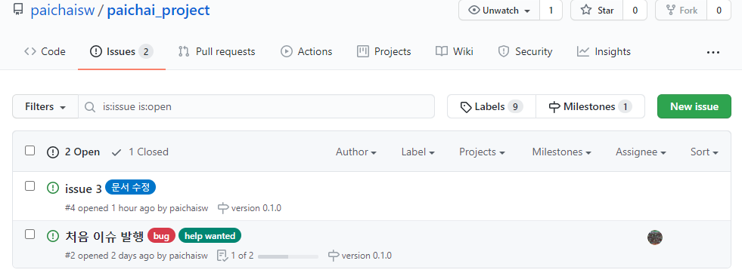
Issue Tracker (Issue close하기)
Issue close하기 :
Issue 2 closed 되었고 2개 가 남음.
이슈가 하나씩 close 될 때마다 진도 표시가 되면서 보여짐

Slide 31
Issue Tracker (Milestone 확인하기)
Milestone 확인하기 :
Issue 2 closed 되었고 2개 가 남음.
클릭 (①번)
혹은 아래 마크 클릭(②번)
이슈가 하나씩 close 될 때마다 진도 표시가 되면서 보여짐

Slide 32
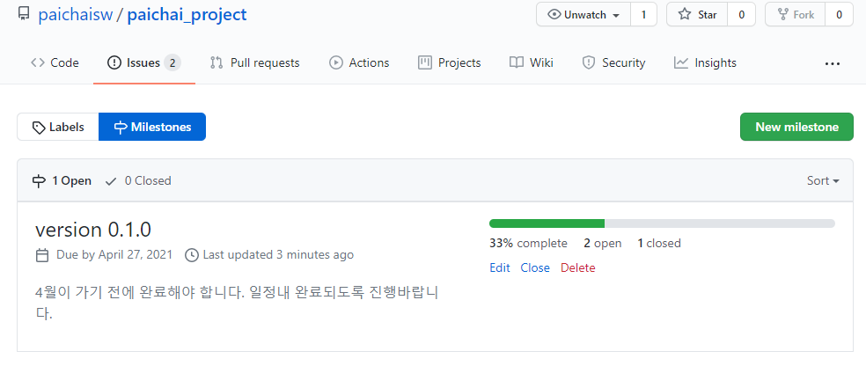
Issue Tracker (Milestone 확인하기)
Milestone 확인하기 :
진도 표시가 표시됨 (①번 클릭 경우).

Slide 33
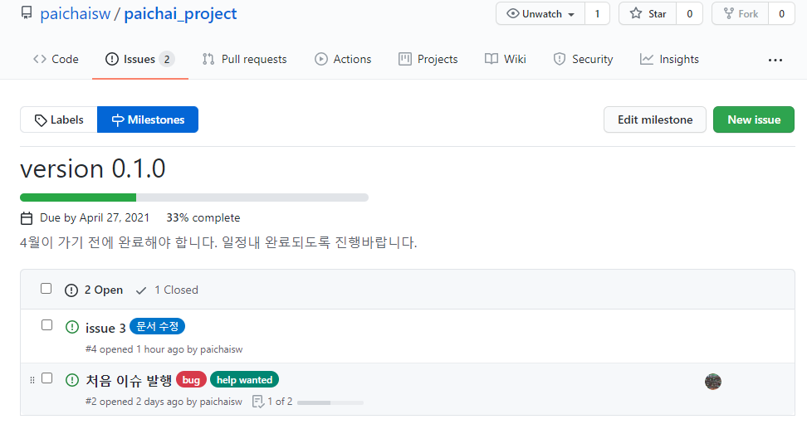
Issue Tracker (Milestone 확인하기)
Milestone 확인하기 :
진도 표시가 표시됨 (②번 클릭 경우).

Slide 34
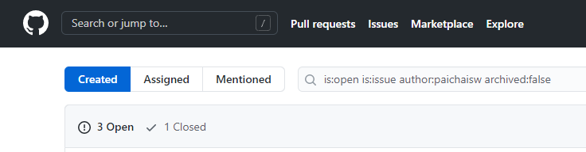
Issue Tracker
초기 화면 issue 항목 확인
Issue 클릭
① owner가 생성한 이슈
② owner가 assign된 이슈
③ owner를 @mention한 이슈
① ② ③
Owner가 생성한 4개의 issue중에
3개가 진행중이고, 한 개가 완료됨

